Slide 1
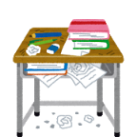
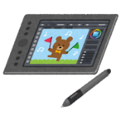
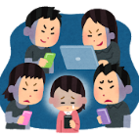
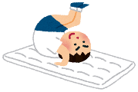
〇〇学校
『タブレット活用１０のルール』
タブレットPCは，みなさんの学習に役立てるための道具です。これから，皆さんは自分専用のタブレットPCを使います。【タブレット活用１０のルール】を守り，目的をもって活用していきましょう。 令和３年○月
１．持ち方【走ったり，地面に置いたりせず，丁寧に】
６．自分専用【他人に貸したり，使わせたりしない，アカウントを教えない】
OK
OK
………ed.jp
２．置き方【平らで，グラグラしない，安定したところで】
７．使わないとき【出したままにせずに「○○」へ】
OK
OK
３．使い方【操作は「きれいで乾いた手」や「専用のぺン」】
８．書き込み【みんなに役立つことを書き込む】
※友だちに嫌な思いをさせることを絶対に書き込まない
OK
OK
OK
OK
４．出し入れ【朝は保管庫から出して電源ON 帰りは電源OFFで保管庫へ入れ，充電】
９．個人情報【自分の情報（名前や住所，電話番号，顔の写った写真など）は大切】
OK
OK
OK
OK
090-☓☓☓☓‥‥
５．カメラ【学習に関係のあることだけ撮影】
１０．困ったとき【先生に相談しましょう】
OK
OK

